Slide 1
재외동포를 위한 한국어 (영어권)
3-2
재미한국학교협의회 (NAKS)
The National Association for Korean Schools

Slide 2
재외동포를 위한 한국어 3-2
7과 저도 하나 샀으면 좋겠어요
I wish I could buy one too
학습내용 Learning contents
V -아/어도
V -았/었으면 좋겠다
재미한국학교협의회 (NAKS)
The National Association for Korean Schools

Slide 3

이야기해 보세요!
이번 방학에 뭐 하고 싶어요?
생일에 무슨 선물을 받고 싶어요?
재미한국학교협의회 (NAKS)
The National Association for Korean Schools
https://kr.pixtastock.com/illustration/47584893

Slide 4

교과서 P. 60을 펴세요.
재미한국학교협의회 (NAKS)
The National Association for Korean Schools

Slide 5
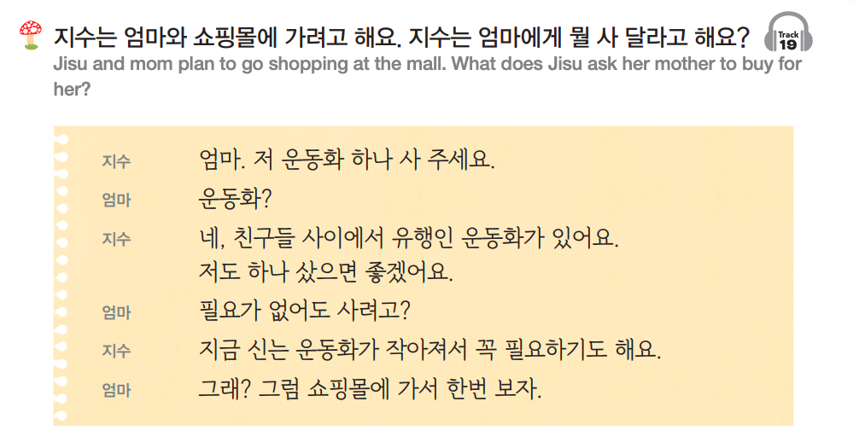

교과서 P. 60을 펴세요.
재미한국학교협의회 (NAKS)
The National Association for Korean Schools

Slide 6
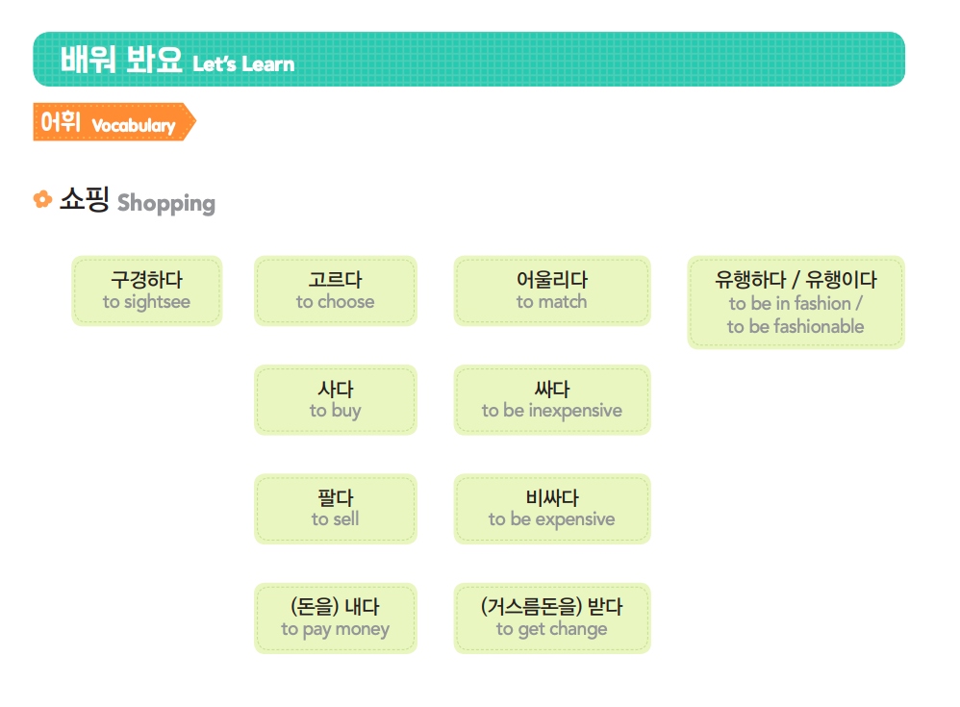
새 단어 P. 61
새 단어를 큰 소리로 읽어 보세요.
재미한국학교협의회 (NAKS)
The National Association for Korean Schools

Slide 7
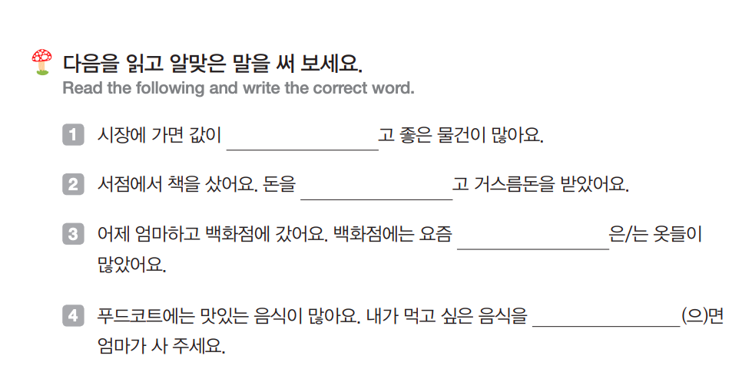
배워 봐요
싸
내
유행하는
고르면
재미한국학교협의회 (NAKS)
The National Association for Korean Schools

Slide 8
Quizlet 단어연습
Quizlet 바로가기
7과 “저도 하나 샀으면 좋겠어요”
http://gg.gg/i69tw
재미한국학교협의회 (NAKS)
The National Association for Korean Schools

Slide 9
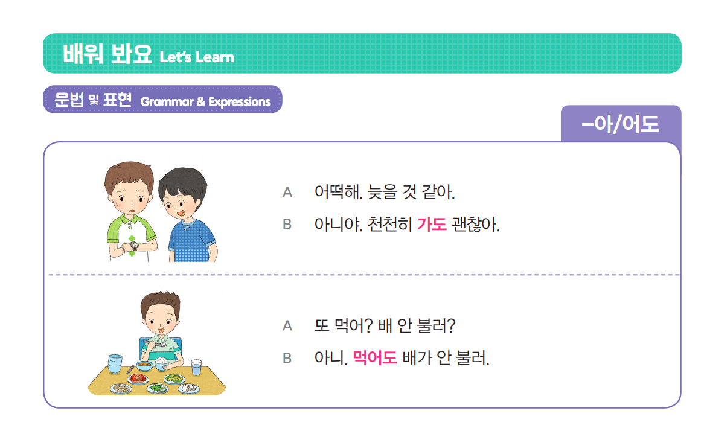
배워 봐요 P. 62
재미한국학교협의회 (NAKS)
The National Association for Korean Schools

Slide 10
-아/어도
앞선 행위나 상태와 관계없이 뒤의 일이 있음을 나타냄.
This is used to show the succeeding event will take place regardless of the preceding event.
ㅏ, ㅗ | -아도 | 가도, 와도
ㅏ, ㅗ 이외 | -어도 | 먹어요, 들어도
하다 | 해도 | 피곤해도
재미한국학교협의회 (NAKS)
The National Association for Korean Schools

Slide 11
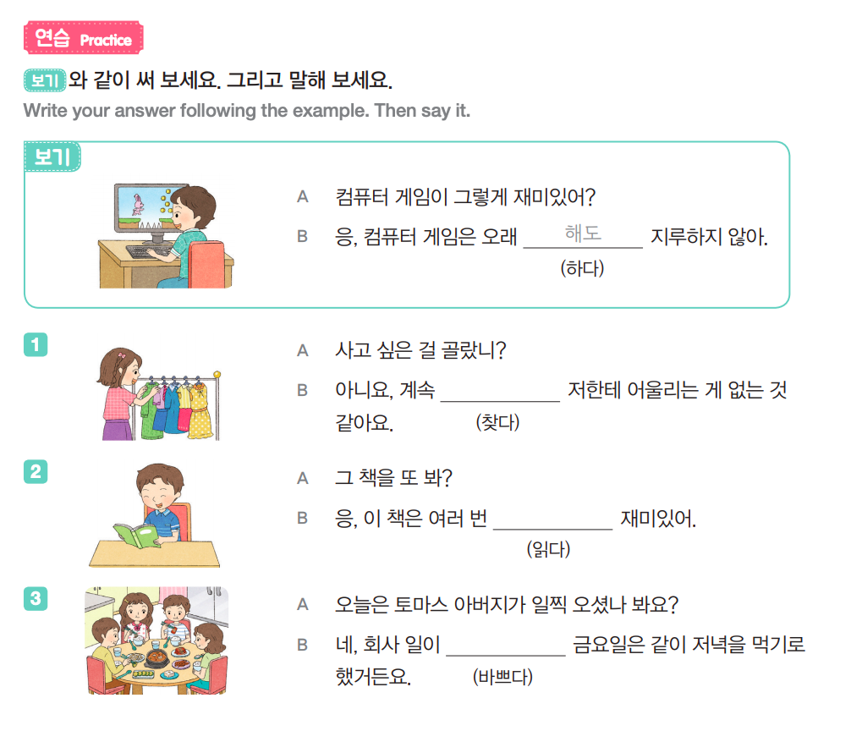
찾아도
읽어도
바빠도
재미한국학교협의회 (NAKS)
The National Association for Korean Schools

Slide 12

[Review] one can; one should not
-아/어도 되다; -(으)면 안 되다
You can wear shoes in the house.
집에서 신발 신어도 돼요.
You shouldn’t write your name with a red pen.
빨간 펜으로 이름 쓰면 안 돼요.
You don’t have to- : V.S.-지 않아도 되다
재미한국학교협의회 (NAKS)
The National Association for Korean Schools

Slide 13
V.S. -아/어도 되다; V.S. -(으)면 안 되다
permission
prohibition
재미한국학교협의회 (NAKS)
The National Association for Korean Schools
Notes:
1. Usage (Introduction)

Slide 14



[Review] 1과에서 배운 ‘-아/어도 돼요, -(으)면 안 돼요’를 다시 연습해 보아요.
운전하면서 _________ -아/어도 돼요.
운전하면서 _________ -(으)면 안 돼요.
재미한국학교협의회 (NAKS)
The National Association for Korean Schools
Notes:
3. Structure Practice

Slide 15
Permission and Prohibition
영어로만 말하다
친구하고 한국어로 말하다
자다
거짓말 하다
공부 열심히 하다
한국어 연습하다
You can
You shouldn’t
재미한국학교협의회 (NAKS)
The National Association for Korean Schools

Slide 16
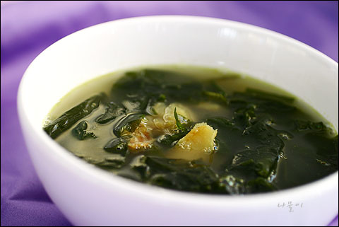
한국의 문화
1. You should not wear shoes in the house.
2. You should not write your name with a red pen.
3. You should not eat 미역국 on the exam day.
집에서 신발을 신으면 안 돼요.
빨간 펜으로 이름을 쓰면 안 돼요.
시험 보는 날에 미역국을 먹으면 안 돼요.
재미한국학교협의회 (NAKS)
The National Association for Korean Schools
Notes:
6. Activity

Slide 17
미국의 문화
1. You can wear shoes in the house.
2. You can write your name with a red pen.
3. You should not walk under a ladder (사다리).
집에서 신발을 신어도 돼요.
빨간 펜으로 이름을 써도 돼요.
사다리 밑을 걸어가면 안 돼요.
재미한국학교협의회 (NAKS)
The National Association for Korean Schools
Notes:
6. Activity

Slide 18




재미한국학교협의회 (NAKS)
The National Association for Korean Schools

Slide 19
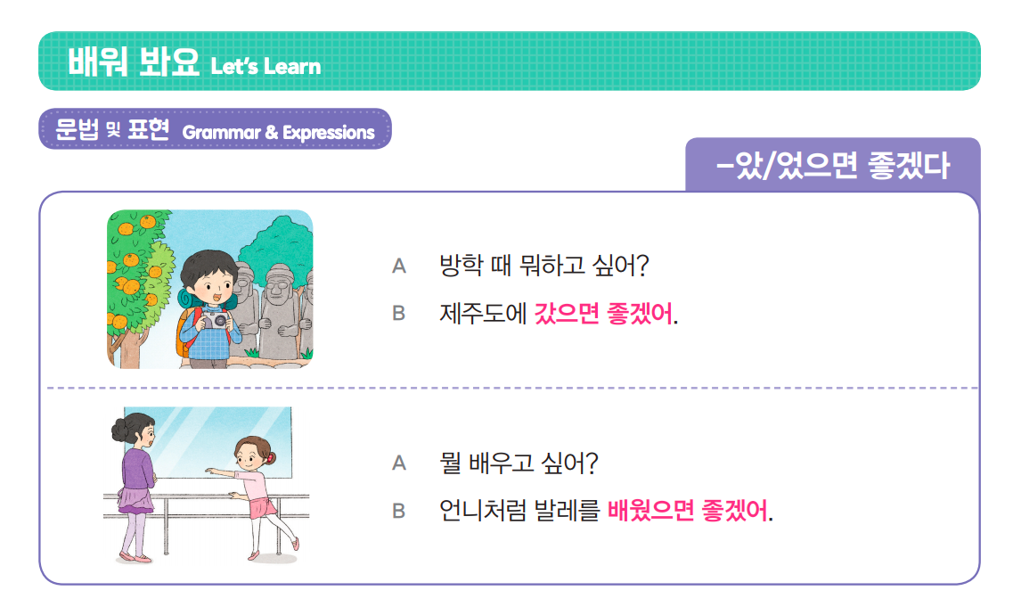
배워 봐요 P. 63
재미한국학교협의회 (NAKS)
The National Association for Korean Schools

Slide 20
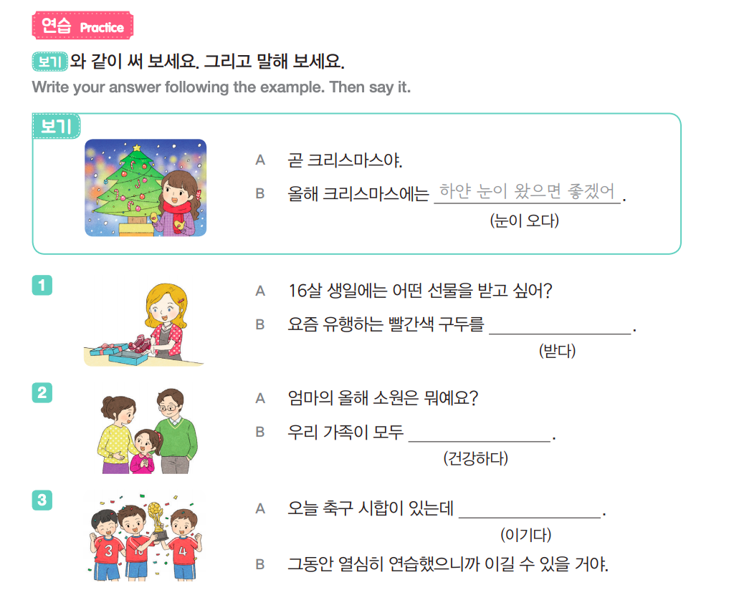
받았으면 좋겠어.
건강했으면 좋겠어.
이겼으면 좋겠어.
재미한국학교협의회 (NAKS)
The National Association for Korean Schools

Slide 21
-았/었으면 좋겠다
말하는 사람의 희망이나 바람의 뜻을 나타냄.
This is used to show the speaker’s hope or wishes.
예: 1) 크리스마스에는 하얀 눈이 왔으면 좋겠어요.
2) 우리 가족 모두 건강했으면 좋겠어요.
ㅏ, ㅗ | -았으면 좋겠다 | 갔으면 좋겠다, 왔으면 좋겠다
ㅏ, ㅗ 이외 | -었으면 좋겠다 | 먹었으면 좋겠다, 들었으면 좋겠다
하다 | 했으면 좋겠다 | 좋아했으면 좋겠다
재미한국학교협의회 (NAKS)
The National Association for Korean Schools

Slide 22
V.S. -(으)면 좋겠다
‘it would be nice if…’
1. 날씨가 너무 추워요. 따뜻해지면 좋겠어요.
2. 시험 공부를 열심히 했어요. A 받으면 좋겠어요.
3. 오래간만에 영화를 보러 가는데
재미있었으면 좋겠어요.
a strong wish
재미한국학교협의회 (NAKS)
The National Association for Korean Schools
Notes:
Usage (Introduction): The construction ~면 좋겠다 means ‘it would be nice if something were the case’, but it can be translated as ‘I wish”.
When the past tense marker is used with ~(으)면, as in 친구가 빨리 왔으면 좋겠어요, it indicates a strong wish.

Slide 23
‘-(으)면 좋겠다‘ 어떻게 바뀌는지 알아볼까요?
1) C -으면 좋겠다.
2) V -면 좋겠다.
3) Irreg. ‘ㄷ’ e.g. 듣다 ➔ 들으면
‘ㄹ’ e.g. 살다 ➔ 살면
‘ㅂ’ e.g. 줍다 ➔ 주우면
사귀다 ➔
자다 ➔
먹다 ➔
만들다 ➔
사귀면
자면
먹으면
만들면
재미한국학교협의회 (NAKS)
The National Association for Korean Schools

Slide 24

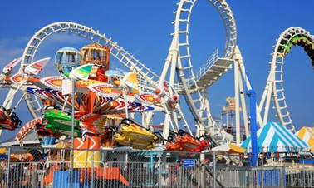
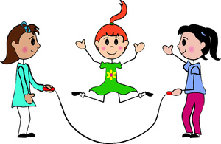

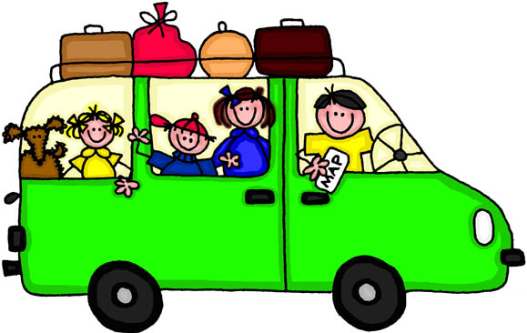
‘-(으)ㄴ 다음에 -았/었으면 좋겠어요’로 문장을 만들어 말해 보세요.
학교가 끝난 다음에 뭐 했으면 좋겠어요?
방학한 다음에 뭐 했으면 좋겠어요?
재미한국학교협의회 (NAKS)
The National Association for Korean Schools
Notes:
6. Activity
24

Slide 25


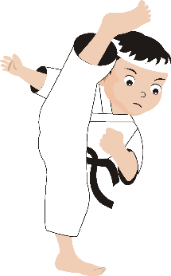

그림을 보고 다음과 같이 말해 보세요.
A: ___________았/었으면 좋겠어요.
B: 왜요?
A: ___________잖아요.
재미한국학교협의회 (NAKS)
The National Association for Korean Schools
Notes:
3. Structure Practice
25

Slide 26
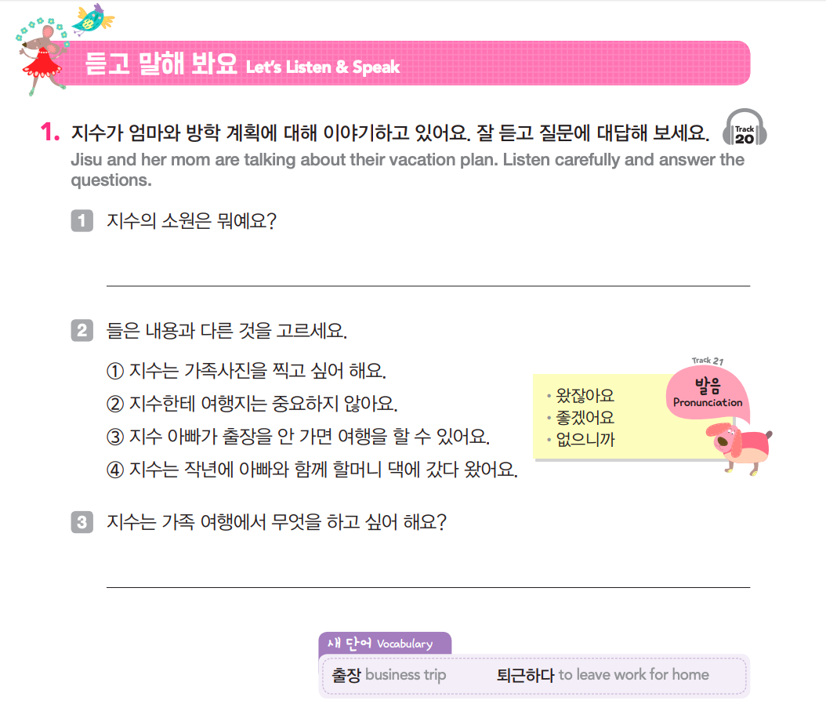
듣고 말하기 P. 64
가족 모두 여행을 갔으면 좋겠대요.
같이 사진도 찍고, 쇼핑도 하고 이야기도 많이 하고 싶어해요.
재미한국학교협의회 (NAKS)
The National Association for Korean Schools

Slide 27
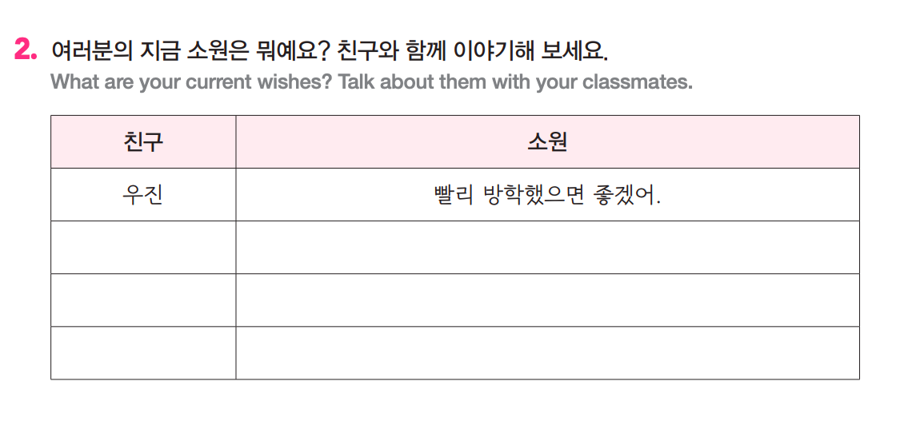
재미한국학교협의회 (NAKS)
The National Association for Korean Schools

Slide 28

<한식의 세계화> 영상
https://www.youtube.com/watch?v=TzrXBX3mir4&list=ULaOCwCZYKhKY&index=43
위의 사이트를 눌러서 뉴스를 들어 보세요.
재미한국학교협의회 (NAKS)
The National Association for Korean Schools

Slide 29
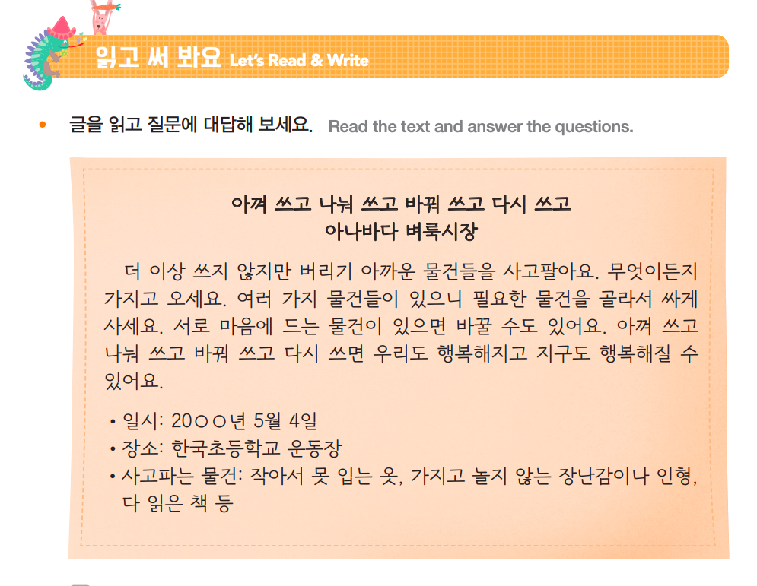
읽기/ 쓰기
아나바다?
재미한국학교협의회 (NAKS)
The National Association for Korean Schools

Slide 30
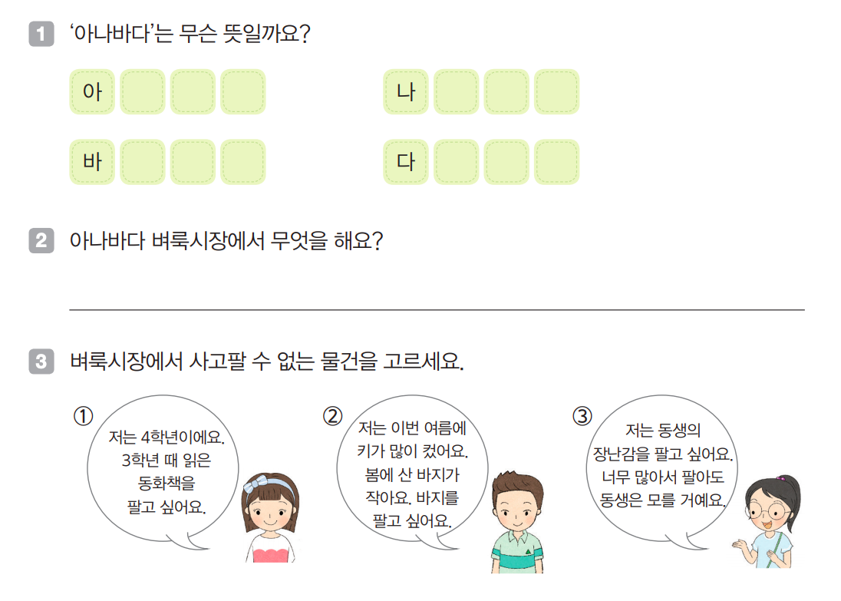
무슨 뜻일까요?
껴
쓰
고
눠
쓰
고
꿔
쓰
고
시
쓰
고
버리기 아까운 물건들을 사고 팔아요.
재미한국학교협의회 (NAKS)
The National Association for Korean Schools

Slide 31
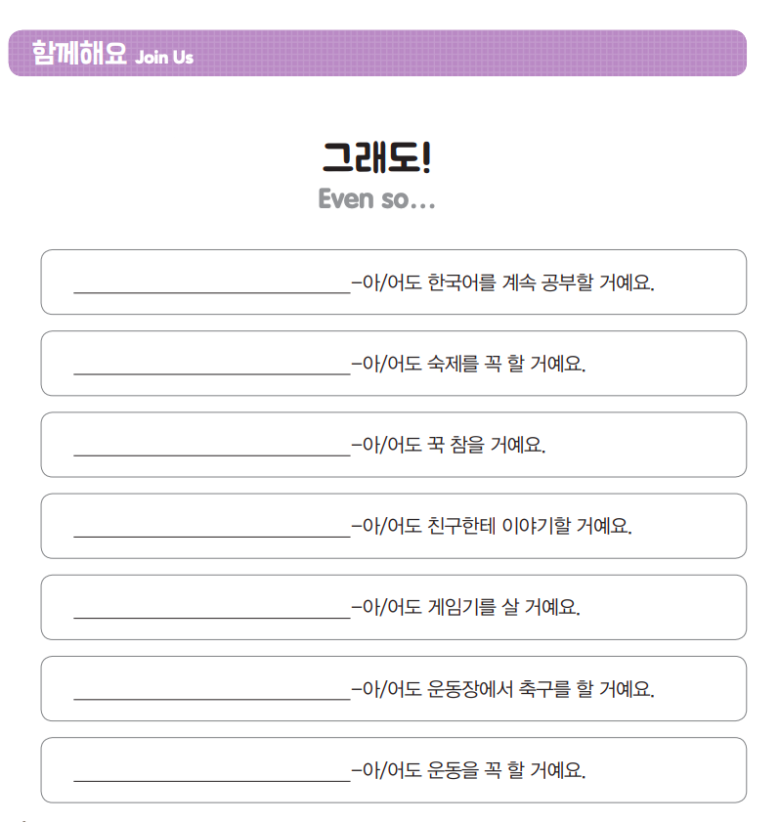
함께 해요
문장을 완성해 보세요
재미한국학교협의회 (NAKS)
The National Association for Korean Schools

Slide 32
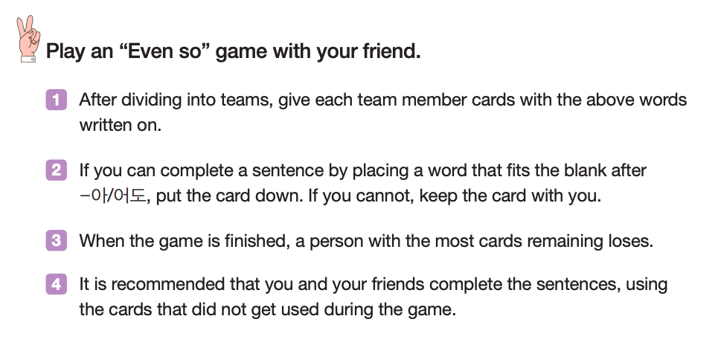
재미한국학교협의회 (NAKS)
The National Association for Korean Schools

Slide 33
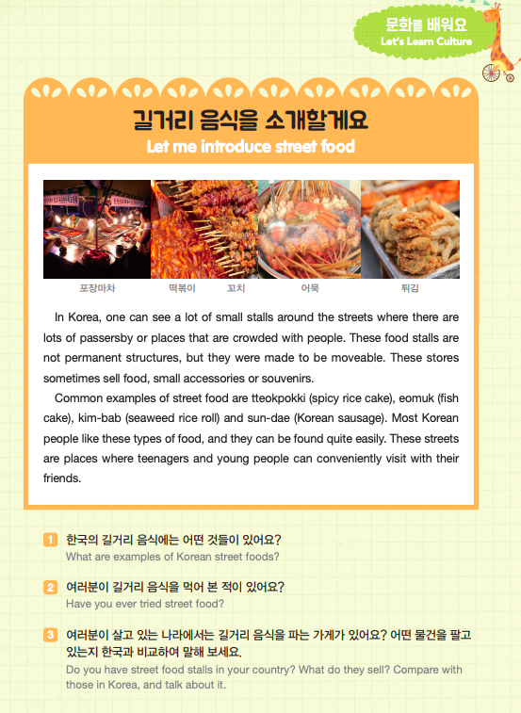
문화를 배워요
한국의 길거리 음식을 먹어 본 적이 있어요?
재미한국학교협의회 (NAKS)
The National Association for Korean Schools

Slide 34
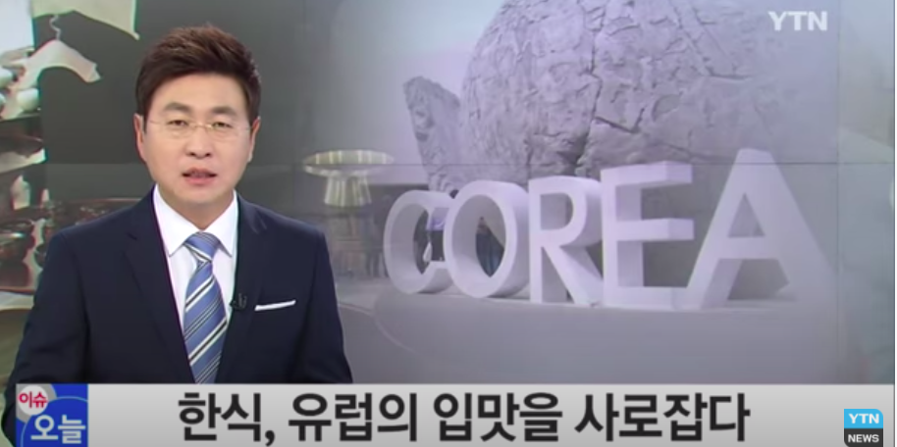
“한식, 유럽의 입맛을 사로잡다” 영상
https://www.youtube.com/watch?v=U98n5yXCLgg
한식의 세계화 현장에 우리 같이 가 볼까요?
재미한국학교협의회 (NAKS)
The National Association for Korean Schools

Slide 35
영상 쓰기 과제
뉴스를 보면서 다음 문장의 뜻을 영어로 번역해 보세요.
한식의 세계화가 이루어지고 있다.
많은 유럽인들이 한국 음식에 대만족한다.
한국 음식은 전 유럽에서도 인기가 최고다.
한식은 세계인의 입맛을 사로잡고 있다.
한식은 지금 전 세계에서 인기가 아주 많다.
한식이 점점 고급화되고 있다.
유럽의 요리 전문가들도 한국 음식에 관심을 갖고 있다.
2. 여러분은 한국 음식 중에서 어떤 음식을 외국 사람들이 가장 좋아할 거라고 생각하세요? 그 이유를 써 보세요.
재미한국학교협의회 (NAKS)
The National Association for Korean Schools

Slide 36
듣기와 말하기 연습
Lingt.com으로 들어가 듣기와 말하기를 연습하고 자신의 목소리를 녹음해 보세요.
* 교사를 위한 노트:
Lingt.com으로 들어가 sign up을 하시고 무료로 사용하시면서 각 반을 만들 수 있습니다. 맨 위의 creat 버튼을 눌러 문제를 만드시고 선생님의 목소리를 녹음하시면 됩니다. 왼쪽의 다양한 기능바를 드랙해서 오른쪽 새로 만들 화면으로 가지고 오시면 됩니다. 마이크 사인을 누르시면 선생님 목소리가 녹음되고 그 다음에 학생들이 녹음하도록 Speak 버튼을 끌어서 밑에 두면 자연스럽게 듣기 말하기 문제가 완성됩니다. 영상도 그림도 삽입이 가능합니다. 그리고 학생들은 따로 sign up을 하지 않고도 자연스럽게 들어올 수 있습니다. (문제 만드는데 10분 정도의 짧은 시간 소요)
lingt.com
재미한국학교협의회 (NAKS)
The National Association for Korean Schools

Slide 37
Quizlet 단어연습
Quizlet 바로가기
7과 “저도 하나 샀으면 좋겠어요”
http://gg.gg/i69tw
재미한국학교협의회 (NAKS)
The National Association for Korean Schools

Slide 38
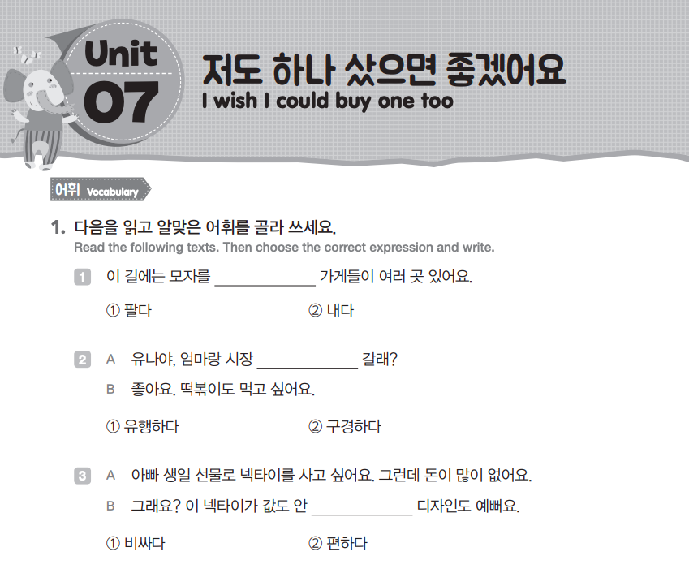
연습문제 P. 28-31 (숙제)
재미한국학교협의회 (NAKS)
The National Association for Korean Schools

Slide 39
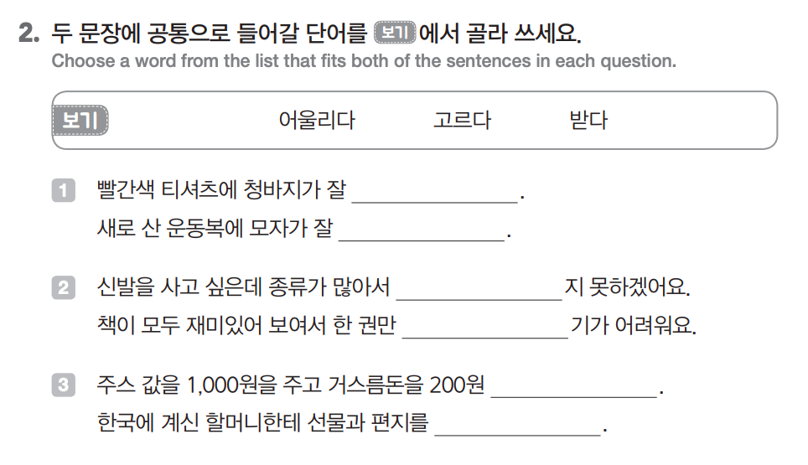
어울린다
어울린다
고르
고르
받았다
받았다
재미한국학교협의회 (NAKS)
The National Association for Korean Schools

Slide 40
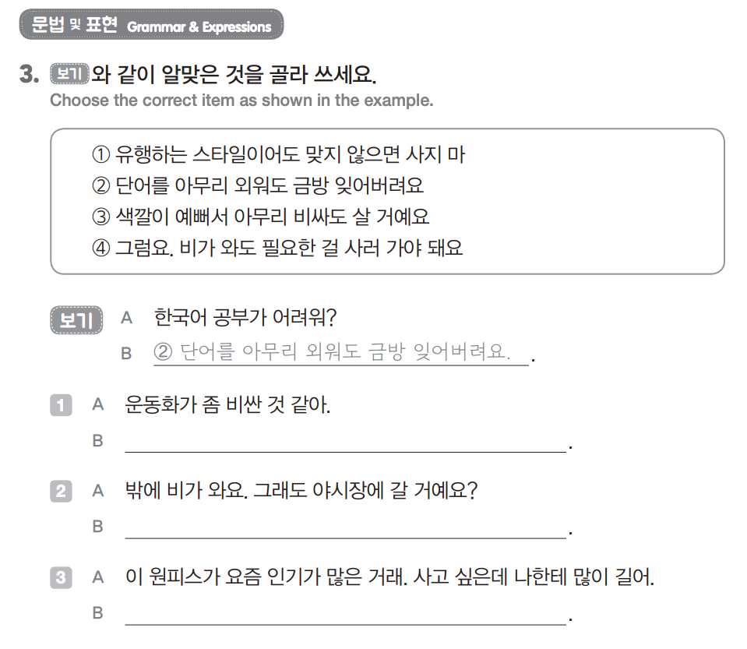
③ 색깔이 예뻐서 아무리 비싸도 살 거예요
④ 그럼요. 비가 와도 필요한 걸 사러 가야 돼요
① 유행하는 스타일이어도 맞지 않으면 사지 마
재미한국학교협의회 (NAKS)
The National Association for Korean Schools

Slide 41
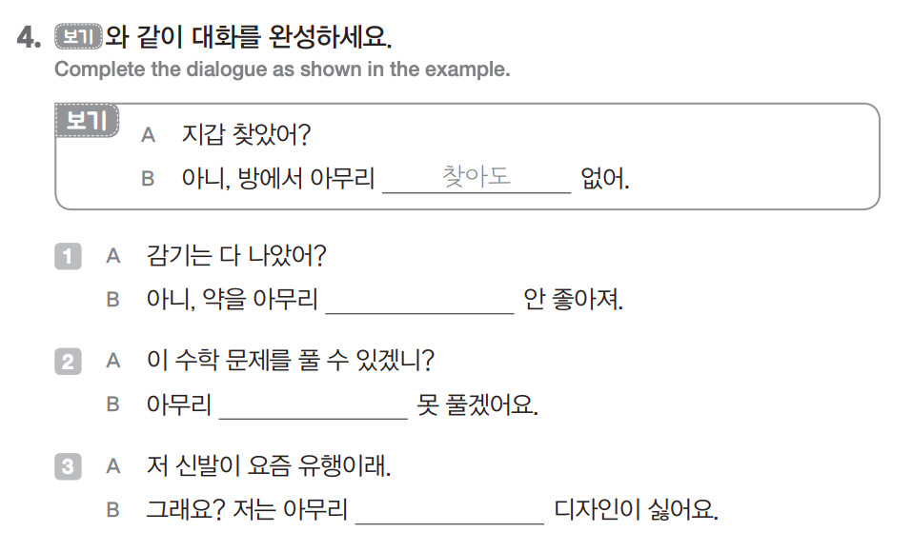
먹어도
생각해도
유행이어도
재미한국학교협의회 (NAKS)
The National Association for Korean Schools

Slide 42
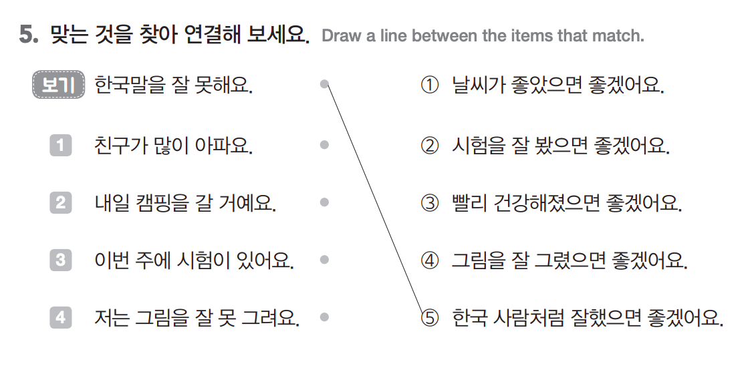
재미한국학교협의회 (NAKS)
The National Association for Korean Schools

Slide 43
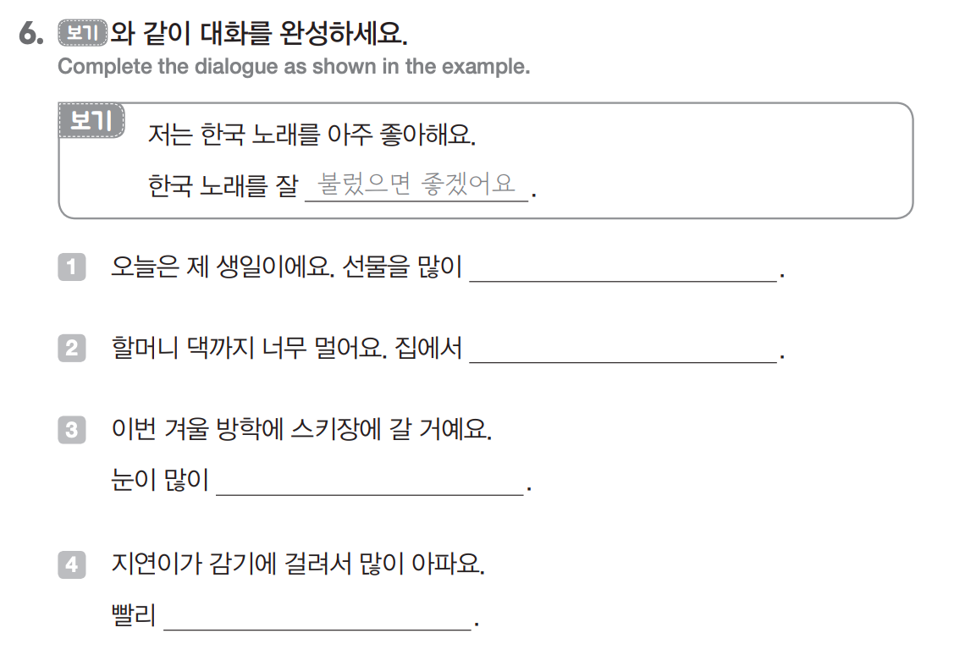
받았으면 좋겠어요
가까웠으면 좋겠어요
왔으면 좋겠어요
나았으면 좋겠어요
재미한국학교협의회 (NAKS)
The National Association for Korean Schools

Slide 44
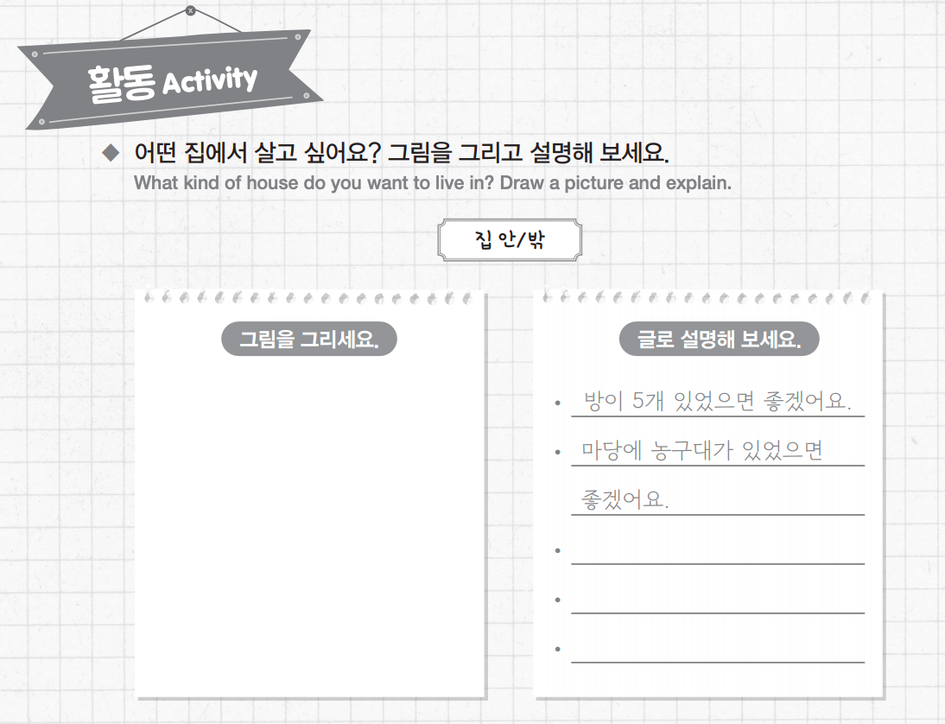

재미한국학교협의회 (NAKS)
The National Association for Korean Schools

Slide 45
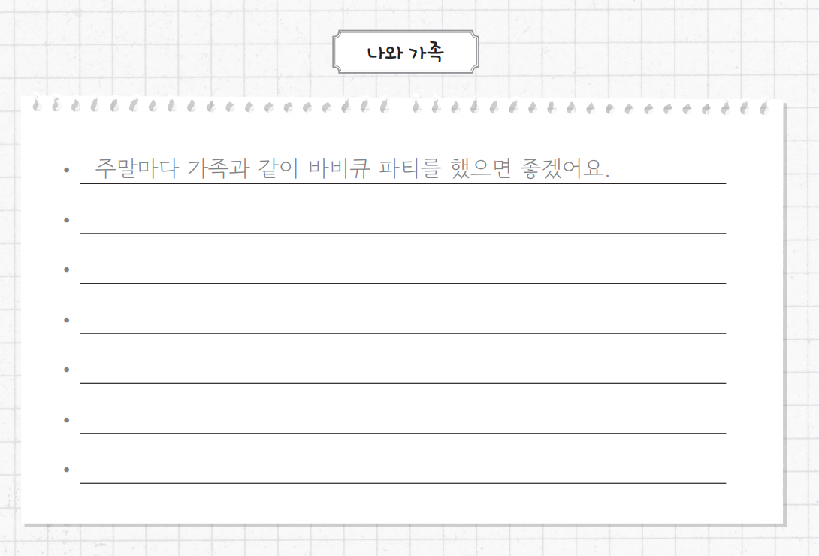
재미한국학교협의회 (NAKS)
The National Association for Korean Schools

Slide 46
오늘의 숙제
1. 오늘의 7과 문법 PPT 복습하기
‘한식 유럽의 입맛을 사로잡다’의 영상 질문에 답하기
‘글쓰기’ 숙제 (공책에 쓰기)
2. Quizlet으로 단어 공부하기
http://gg.gg/i69tw
3. Workbook P. 28-31 문제 풀기 (7과)
4. Lingt로 들어가 듣기와 말하기 문제 풀고 녹음하기
5. 일기 1주일 1회 이상 쓰기
6. 한국 동화책 1권 읽고 내용 요약 (선택 숙제)
재미한국학교협의회 (NAKS)
The National Association for Korean Schools

Slide 47

수고하셨습니다!
재미한국학교협의회 (NAKS)
The National Association for Korean Schools

Slide 48
References
1. 참조 교재
1) 재외동포를 위한 한국어 3-2 (영어권) Textbook and Workbook
2) 재외동포를 위한 한국어 3-2 (범용) Textbook and Workbook
2. 참조 자료
KLEAR Textbook
➭ https://kleartextbook.com/
3. 이미지 출처
➭ google.com, bing.com
4. 영상 출처
➭ Youtube
  https://www.youtube.com/watch?v=TzrXBX3mir4&list=ULaOCwCZYKhKY&index=43
  https://www.youtube.com/watch?v=U98n5yXCLgg
재미한국학교협의회 (NAKS)
The National Association for Korean Schools

